Slide 1
GRUPO 1 – GO!
Arthur Alvares
Joel Silva
Isabella Biagini
Lucas Lima
Kaique Bezerra
Henrique Albuquerque

Slide 2
Requisitos: Desempenho, segurança, usabilidade e escalabilidade
- Desempenho
Linguagem escolhida: Java Swing
- Segurança
Autenticação usando Oauth para trazer mais segurança a aplicação
- Usabilidade
Informações bem dispostas na tela, sem muitos itens poluindo mas com os itens necessários para o operador
- Escalabilidade
Definir um padrão de arquitetura simples de ser entendido
Fazer uma documentação bem explicada das funcionalidades e da construção do front-end
Definir processos e ferramentas para testes, visando o crescimento da aplicação de uma forma mais segura

Slide 3
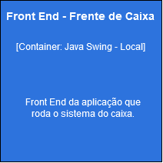
Diagrama de Container

